Slide 1
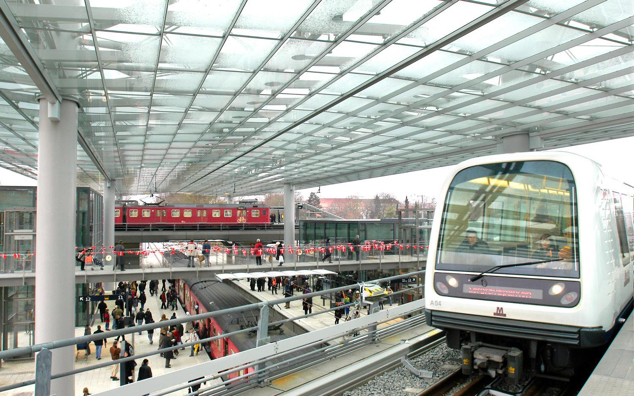
MOBILITET
- Brugerindsigt og fleksible løsninger
DIALOGKONFERENCE OM KOMBINERT MOBILITET

Slide 2
EPINION HAR ERFARING MED FORSKELLIGE TILGANGE TIL MOBILITET
CASE: NT’S BANEBRYDENDE REJSEPLAN
NT – Nordjyllands Trafikselskab har omfavnet de nye digitale tendenser og udviklet en ny version af rejseplanen, der blandt andet integrerer private transporttilbud såsom taxi, delebiler og samkørselsordninger. I samarbejde med NT gennemfører Epinion et tracking studie, der måler borgernes mobilitet i Region Nordjylland før og efter indførslen af den nye Rejseplan og giver indsigter i:
Transportvaner og mobilitet
Platforme for informationssøgning
Syn og brug af ny rejseplan
Udvikling og ejerskab over platform
Udbyder ét delelement af samlet rejse
Skaber oplyst grundlag for individuel beslutning
Mobilitetsmarkedet påvirkes af urbanisering, digitalisering og individualisering. Epinion hjælper (kollektive)transportselskaber med at blive mobilitetsaktører ved at forstå individets rejse- og mobilitetsbehov.
KOMPLEKSE REJSEVANER KRÆVER MOBILITET:
CASE: DSB’S UDVIKLING AF NY MOBILITETSLØSNING
Epinion har i samarbejde med DSB undersøgt brugernes mobilitetspræferencer. Fokus var på at identificere og integrere mobilitetsløsninger i kombination med DSB’s eksisterede produkt i form af en togrejse. Fx Lejebil fra station til bestemmelsessted, hvor DSB har ansvar for, formidler og sælger en samlet løsning. Konceptudviklingen gav DSB indsigter omkring:
Vurdering af relevans og attraktivitet af mobilitetsløsning
Sandsynlighed for at tilvælge mobilitetsløsningen/ tog i kombination med mobilitetsløsningen
Årsager til fravalg og tilvalg
Integration af mobilitetsløsning i eksisterende produkter
Skræddersyet samlet løsning

Slide 3
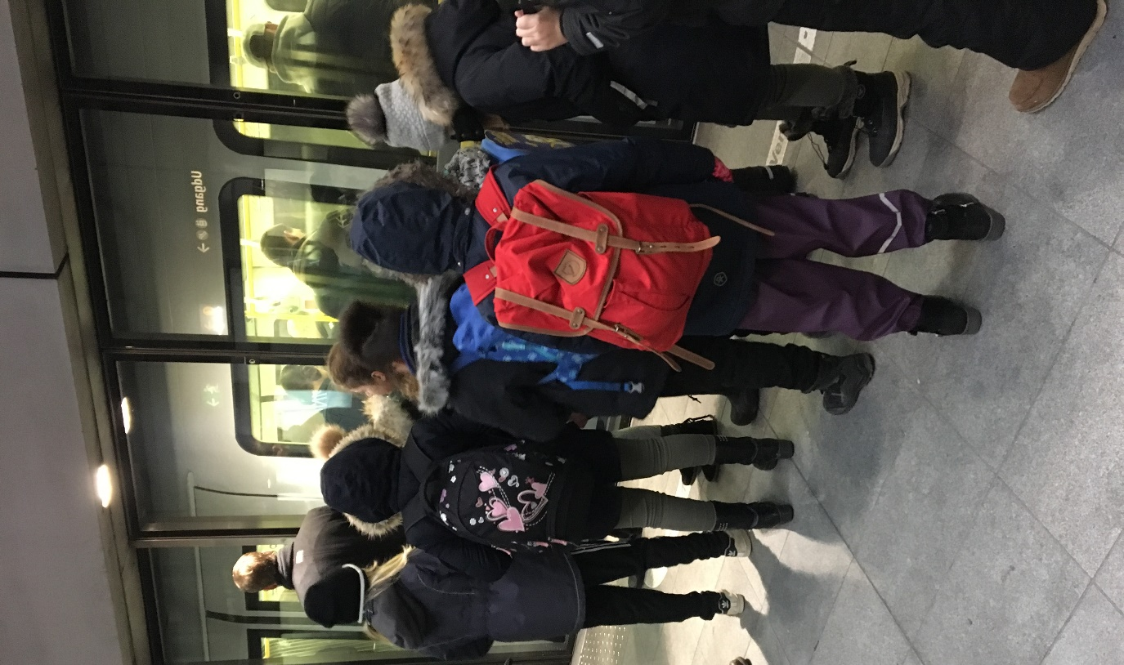
MOBILITET ER FREMTIDEN OG BRUGERINDSIGTER ER ESSENTIELLE
Individers rejsemønstre i dag er præget af ønsket om mobilitet samt fleksible og individcentrerede løsninger. Forståelse for individets behov er derfor afgørende for at opretholde den kollektive transport. De kollektive transportselskabers nuværende og fremtidige opgaver er derfor at tage stilling til og udnytte de nye transportmuligheder som teknologien og innovationen har bragt, hvilket kræver indsigt i brugernes individuelle behov. Denne tilpasning kræver, forståelse for kundernes præferencer, reaktioner og tankemønstre, hvilket er afgørende i udviklingen af målrettede og gode rejseløsninger. Epinion arbejder med velkendte kvantitative og kvalitative analyseværktøjer, men også nyere værktøjer, som kan bidrage til at afdække de mobile passagerers reaktioner. Vi kommer helt tæt på brugerne og kan forklare hvorfor og hvordan passagererne træffer deres transportvalg og hvornår de føler sig mobile.
TIDLIGERE:
I DAG:
REDSKABRER TIL BRUGERINDSIGT:
Mobiletnografi
Eksperimenter
Virkelighedstest
Konceptudvikling
Evalueringer
Perspektiver
Research
Digital labs
Innovation

Slide 4
EPINION STAVANGER
EPINION AARHUS
EPINION COPENHAGEN
KLUBBGATEN 4
4006 STAVANGER
NORWAY
T: +47 90 17 18 99
E: STAVANGER@EPINIONGLOBAL.COM
HACK KAMPMANNS PLADS 1-3
8000 AARHUS C ,
DENMARK
T: +45 87 30 9500
E: AARHUS@EPINION.DK
RYESGADE 3F
2200 COPENHAGEN N
DENMARK
T: +45 87 30 95 00
E: COPENHAGEN@EPINIONGLOBAL.COM
WWW.EPINIONGLOBAL.COM

